Slide 1


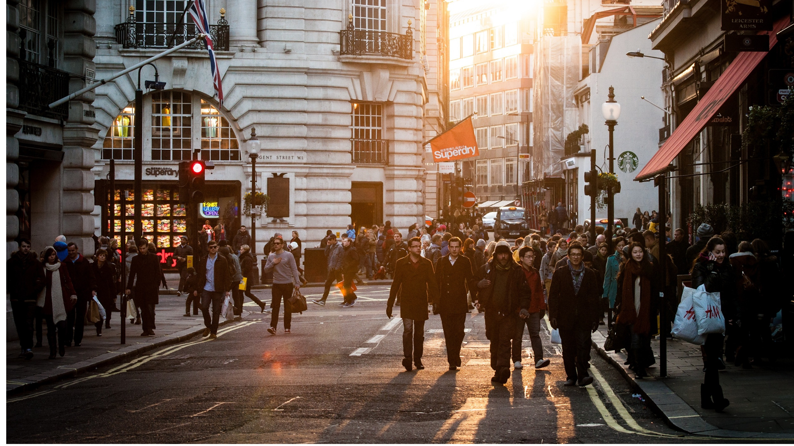

Slide 2

OBSAH
Význam fyziky 4
Fyzikální veličiny, fyzikální jednotky – 1. – 4. 5 - 8
Kinematika, Mechanický pohyb 9
Rychlost 10
Cvičení - Přepočet jednotek rychlosti – 1., 2. 11 – 12
Rovnoměrně zrychlený pohyb , Zrychlení 13 – 14
Opakování – rychlost, zrychlení + cvičení 15
Tíhové zrychlení Země, Volný pád 16

Slide 3
OBSAH
DYNAMIKA
Síla 17
1. Newtonův pohybový zákon 18
2. Newtonův pohybový zákon 19
Tíhová síla. Gravitace 21
3. Newtonův pohybový zákon 23
Hybnost tělesa 25
Zákon zachování hybnosti 26
Impuls síly 27

Slide 4
Význam fyziky
Přírodní vědy
Fyzikální jevy
Přírodní zákony
Odkaz Učebnice str. 9-11

Slide 5
Fyzikální veličiny, fyzikální jednotky – 1.
Fyzikální veličina vlastnost zkoumaného jevu
Značka a hodnota fyzikální veličiny
Fyzikální jednotka
Sedm základních fyzikálních jednotek
m - metr kg - kilogram s - sekunda A - ampér
K - kelvin mol - mol cd - kandela
Odkaz Učebnice str. 11 – 13

Slide 6
Fyzikální veličiny, fyzikální jednotky – 2.
Značka fyzikální veličiny, její užití je mezinárodně srozumitelné.
Fyzikální jednotka - mezinárodní soustava SI
Základní veličina | Značka |  | Základní jednotka | Značka
délka | l |  | metr | m
hmotnost | kg |  | kilogram | kg
čas | t |  | sekunda | s
elektrický proud | I |  | ampér | A
termodynamická teplota | T |  | kelvin | K
látkové množství | n |  | mol | mol

Slide 7
Fyzikální veličiny, fyzikální jednotky – 3.
Všechny naměřené hodnoty se udávají v této jednotce nebo pomocí jejích násobků a dílů
Předpona (zkratka) | Díl | Předpona (zkratka) | Násobek
mili (m) | 10⁻³ (0,001) | kilo (k) | 10³ (1000)
mikro (µ) | 10⁻⁶ (0,000001) | mega (M) | 10⁶ (1000000)
nano (n) | 10⁻⁹ (0,000 000 001) | giga (G) | 10⁹ (1000000000)
piko (p) | 10−12 | tera (T) | 10¹²
femto (f) | 10−15 | peta (P) | 10¹⁵
ato (a) | 10−18 | exa (e) | 10¹⁸

Slide 8
Fyzikální veličiny, fyzikální jednotky – 4.
Kromě výše uvedených předpon se používají i další předpony
Předpona (zkratka) | Díl | Předpona (zkratka) | Násobek
deci (d) | 10⁻¹(0,1) | deka (dk nebo da) | 10¹ (10 )
centi (c) | 10⁻² (0,01) | hekto (h) | 10² (100)
Velkou výjimkou je měření času, kde se násobky nepoužívají a nadále se používá klasické dělení - sekunda, minuta, hodina, den, rok.

Slide 9
Kinematika, Mechanický pohyb
K studiu a popisu mechanického pohybu slouží ve fyzice
čtyři nejdůležitější fyzikální veličiny
dráha - s fyzikální jednotka - m
čas - t fyzikální jednotka - s
rychlost - v fyzikální jednotka - m/s (km/hod)
zrychlení - a fyzikální jednotka - m/s²

Slide 10

Rychlost
Okamžitá rychlost
Průměrná rychlost
Jestliže známe dráhu s ,
kterou hmotný bod při pohybu urazí a dobu t tohoto pohybu,
určíme průměrnou rychlost v podle vztahu : $v=$ $\frac{s}{t}$
Odtud pro výpočet dráhy a dobu pohybu platí vztahy :
s$= v · t$ $t =$ $\frac{s}{v}$
Odkaz Učebnice str. 16 – 18

Slide 11
Cvičení - Přepočet jednotek rychlosti – 1.
Vypočti rychlosti. Výsledky uveď v km/h nebo v m/s .
a) Petr jde na výlet dlouhý 12 km a potřebuje jej ujít za 3 hodiny.
b) Auto ujelo za 5 minut vzdálenost 8 km.
c) Šnek uleze za minutu 96 mm.
Urči jejich rychlosti v m/s i v km/h. Jde spíše o okamžitou nebo průměrnou rychlost ?
a) M. Mayer, rychlobruslení: 5000m , 5:36,23 min.
b) I. Wüst, rychlobruslení: 3000 m, 4:00,34 min.
c) D. Cologna, skiatlon: 30 km, 1:08:15,4 hod.
Převeď z m/s na km/h nebo obráceně.
a) 10 m/s b) 5 m/s c) 36 km/h d) 90 km/h

Slide 12
Cvičení - Přepočet jednotek rychlosti – 2.
+
https://www.umimefakta.cz/fyzika/vpisovacka-kinematika-1/784

Slide 13

Rovnoměrně zrychlený pohyb
Zrychlení
Rovnoměrně zrychlený pohyb je pohyb se stálým,
neměnícím se zrychlením.
Zrychlení a určujeme jako podíl změny rychlosti $Δ$v a doby t , za kterou
k této změně dochází ( v_{o …} počáteční rychlost):
$a =$ $\frac{Δ v}{t}$ $Δ$v $=$ v $−$ v_{o} $Δ$v $=$ v $−$ v_{o}
Odtud pro vzájemný vztah těchto veličin platí: $v=a . t$ $t =$ $\frac{v}{a}$

Slide 14

Rovnoměrně zrychlený pohyb
Zrychlení
Pro výpočet dráhy rovnoměrně zrychleného pohybu při nulové počáteční rychlosti platí:
$s = \frac{1}{2} a · t^{ 2}$
Odkaz Učebnice str. 42 - 43

Slide 15
Opakování – rychlost, zrychlENÍ
Cvičení - početní příklady
http://www.realisticky.cz/ucebnice , Fyzika SŠ
příklady rovnoměrně zrychlený pohyb 010117, 010118

Slide 16

Tíhové zrychlení Země, Volný pád
Tíhové zrychlení Země – g
Tato další fyzikální veličina má v naší zeměpisné šířce hodnotu
$g=9,81$ m/s²
Pro přibližné výpočty můžeme použít hodnotu $g = 10$ m/s² .
Výška volného pádu $h$je tudíž drahou tohoto příkladu rovnoměrně zrychleného pohybu a pro její výpočet platí obdobný vztah: $h = \frac{1}{2} g · t^{ 2}$
Odkaz Učebnice str. 42-43

Slide 17
D Y N A M I K A
Síla
Síla jako fyzikální veličina
Účinky působení sil
Síla F jako další fyzikální veličina je určena
velikostí, směrem a působištěm .
síla - F , fyzikální jednotka - N (1 Newton)

Slide 18
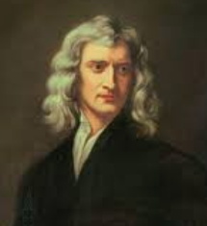
D Y N A M I K A
Newtonovy pohybové zákony
Isaac Newton ( 1643 – 1727 )
byl anglický fyzik, matematik, astronom, alchymista
a teolog, jenž bývá často považován za jednu
z nejvlivnějších osobností v dějinách lidstva.
1. Newtonův pohybový zákon – Zákon setrvačnosti
Každé těleso setrvává v relativním klidu nebo v rovnoměrném přímočarém pohybu, dokud není přinuceno silovým působením jiného tělesa tento stav změnit.
Odkaz Učebnice str. 26
Odkaz Učebnice str. 43 - 45

Slide 19

D Y N A M I K A
Newtonovy pohybové zákony
2. Newtonův pohybový zákon – Zákon síly
K uvedení do pohybu tělesa o hmotnosti m je potřeba, aby síla F udělila tělesu určitou velikost zrychlení a.
Zrychlení a je přímo úměrná velikosti této síly a nepřímo úměrná hmotnosti tělesa m
$a \sim F$ , $a \sim$ $\frac{1}{m}$
Odkaz Učebnice str. 27 - 29

Slide 20

D Y N A M I K A
Newtonovy pohybové zákony
Díky geniálnímu fyziku Issacu Newtonovi platí už 300 let pro vzájemný vztah těchto fyzikálních veličin :
$F =$ $m · a$ , $m$ $=$ $\frac{F}{a}$ , $a$ $=$ $\frac{F}{m}$
Dosadíme-li do vztahu F = m$·$ a za hmotnost m = 1 kg a zrychlení a = 1 m/ s ²
dostaneme vyjádření jednotky Newton v základních fyzikálních jednotkách soustavy SI :
1 N $=$ 1 kg$·$ 1 m/ s ²
, $a$ $=$ $\frac{F}{m}$ .
Dosadíme-li do vztahu F = m$·$ a za hmotnost m = 1 kg a zrychlení a = 1 m/ s ²
dostaneme vyjádření jednotky Newton v základních fyzikálních jednotkách soustavy SI :
1 N $=$ 1 kg$·$ 1 m/ s ²

Slide 21

D Y N A M I K A
Tíhová síla
Tíha (nesprávně váha) tělesa
Druhý Newtonův pohybový zákon (Zákon síly) udává pro vztah tíhové síly Země F_{G} , tíhového zrychlení g a hmotnost tělesa m relaci :
F_{G} $=$ $m · g$
Existence fyzikální veličiny tíhová síla Země dává možnost určovat hmotnost tělesa vážením.
Odkaz Učebnice str. 29

Slide 22
Opakování
2. Newtonův pohybový zákon, tíhová síla
Cvičení - početní příklady
http://www.realisticky.cz/ucebnice , Fyzika SŠ
příklady - dynamika 010205, 010206
Odporové síly. Dostředivá a odstředivá síla
Odkaz Učebnice str. 30, 34

Slide 23
D Y N A M I K A
Newtonovy pohybové zákony
3. Newtonův pohybový zákon – Zákon akce a reakce
Síly, kterými na sebe vzájemně působí dvě tělesa, jsou stejně velké, navzájem opačného směru, každá z nich působí na jiné těleso a nelze je tedy sčítat. Tyto síly současně vznikají a zanikají.
Každá akce vyvolává stejně velkou reakci opačného směru.
Síly akce a reakce působí každá na jiné těleso. Proto se ve svých účincích navzájem neruší.
Odkaz Učebnice str. 32-34

Slide 24
Opakování
Dynamika, Newtonovy pohybové zákony
Cvičení - početní příklady

Slide 25

Hybnost tělesa
hybnost tělesa – p ; fyzikální jednotka – 1 kg$·$m/s
... hybnost tělesa charakterizuje pohybový stav tělesa a vyjádření vzájemného účinku rychlosti pohybu tělesa $v$
a jeho hmotnosti $m$
p $=$ $m · v$
Odkaz Učebnice str. 32 - 33

Slide 26
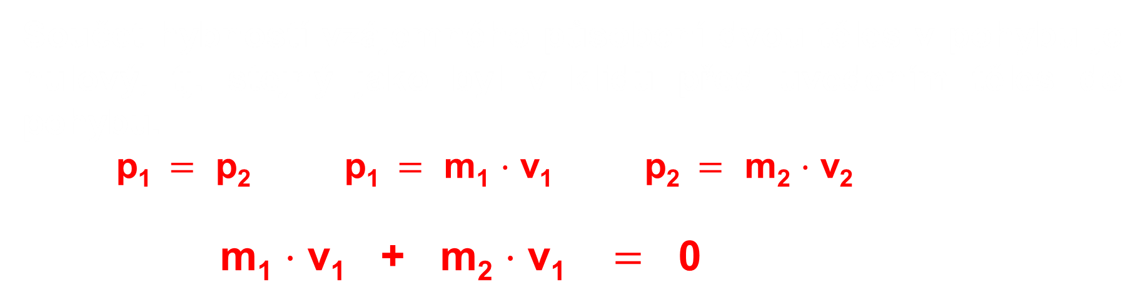
Zákon zachování hybnosti
Součet hybností vzájemného působení dvou těles v pohybu je nulový, tj. stejný jako byl v klidu před uvedením těles do pohybu.
p₁ $=$ p₂ p₁ $=$ m₁ $·$ v₁ p₂ $=$ m₂ $·$ v₂
m₁ $·$ v₁ + m₂ $·$ v₁ $=$ 0
Odkaz Učebnice str. 32
Cvičení - početní příklady
http://www.realisticky.cz/ucebnice , Fyzika SŠ
příklady - hybnost, impulsová věta 010217

Slide 27

Impuls síly
Součin síly $F$ a doby t , po kterou síla na těleso působí, představuje novou fyzikální veličinu zvanou Impuls síly $I$ .
Impuls síly - I ; fyzikální jednotka - 1 N$·$s (1 Newtonsekunda)
Zákon síly: F $=$ m $·$ a …$→$ F $=$ m $·$ $\frac{Δ v}{t}$ …$→$ F$·$ t $=$ m $·Δ$v …$→$ I$=$ p
Impuls síly I se rovná změně hybnosti $Δ$p
Impuls síly I vyjadřuje časový účinek síly $F$
Cvičení - početní příklady
http://www.realisticky.cz/ucebnice , Fyzika SŠ
příklady - zákon zachování hybnosti 010218

